Slide 1

A prezentáció
címe ide jön

Slide 2
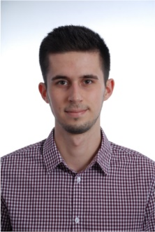
A prezentáció címe ide jön
Balogh István
Programtervező informatikus BSc
Notes:
*Bemutatkozás*

Slide 3


A projekt: ConOrg webalkalmazás
Landing
Band
Venue
Notes:
Az 5 hetes projektmunkánk során egy olyan webalkalmazáson dolgoztunk, amely három lazán kapcsolt modulból épül fel. A modulok három különálló szoftvert alkotnak, külön adatbázissal rendelkeznek, de együtt alkotják a ConOrg alkalmazást.
A „Landing Team”, amelynek én is tagja voltam, a Landing modulon dolgozott, amely adminisztratív feladatokat lát el: felhasználók regisztrációja, SSO (azaz egyszeri bejelentkezés), illetve felhasználói jogosultságok kezelése a lapok megtekintésére.
A Band modul funkciója, hogy a rendszerbe regisztrált zenekarok kezelhessék publikus profiljukat, míg a Venue modulban hasonlóan a szórakozóhelyként való regisztrációra van lehetőség.

Slide 4









Notes:
Az öt hét során számos technológiát alkalmaztunk, például verziókezelésre GitHubot, a munkafolyamatok modellezésére pedig KANBAN metodológiát használtunk, amit a Trello segítségével oldottunk meg.

Slide 5

Az első napok
kezdeti lendület
kérdések sokasága
Notes:
A projekt kezdésének napján, a csapatok felosztását követően ott helyben, ping-pong asztalt körbeülve mindegyik csapat elkészítette a saját modulja alapjait. Ezt követően azonban hamar megtört a kezdeti lendület, rengeteg kérdés fogalmazódott meg bennünk az első napokban. Azonban miután ezekre válaszokat kaptunk oktatóinktól, beindult az aktív munka.

Slide 6

Feladatok, amikben részt vettem
regisztráció
bejelentkezett felhasználók kezelése
közös fejléc kialakítása
távoli kommunikáció

Slide 7

Feladatok, amikben részt vettem
validálás, visszajelzés
felhasználói profil
közös lista
refactoring

Slide 8

Kihívások
„ismeretlen terep”
tranzakciós hiba

Slide 9

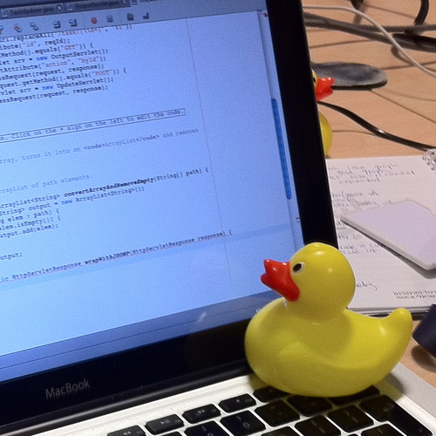
Amik legjobban tetszettek
csapatmunka
segítőkészség
„a gumikacsa”
az aha-élmény

Slide 10

KÖSZÖNÖM A FIGYELMET!
Balogh István

